Slide 1

חנוכה – הסוד של הנס
מתחילים

Slide 2


לחצו על החנוכיה והדליקו את הנר הראשון.
לאחר שהדלקתם את הנר – לחצו עליו והתחילו לחולל ניסים...

Slide 3
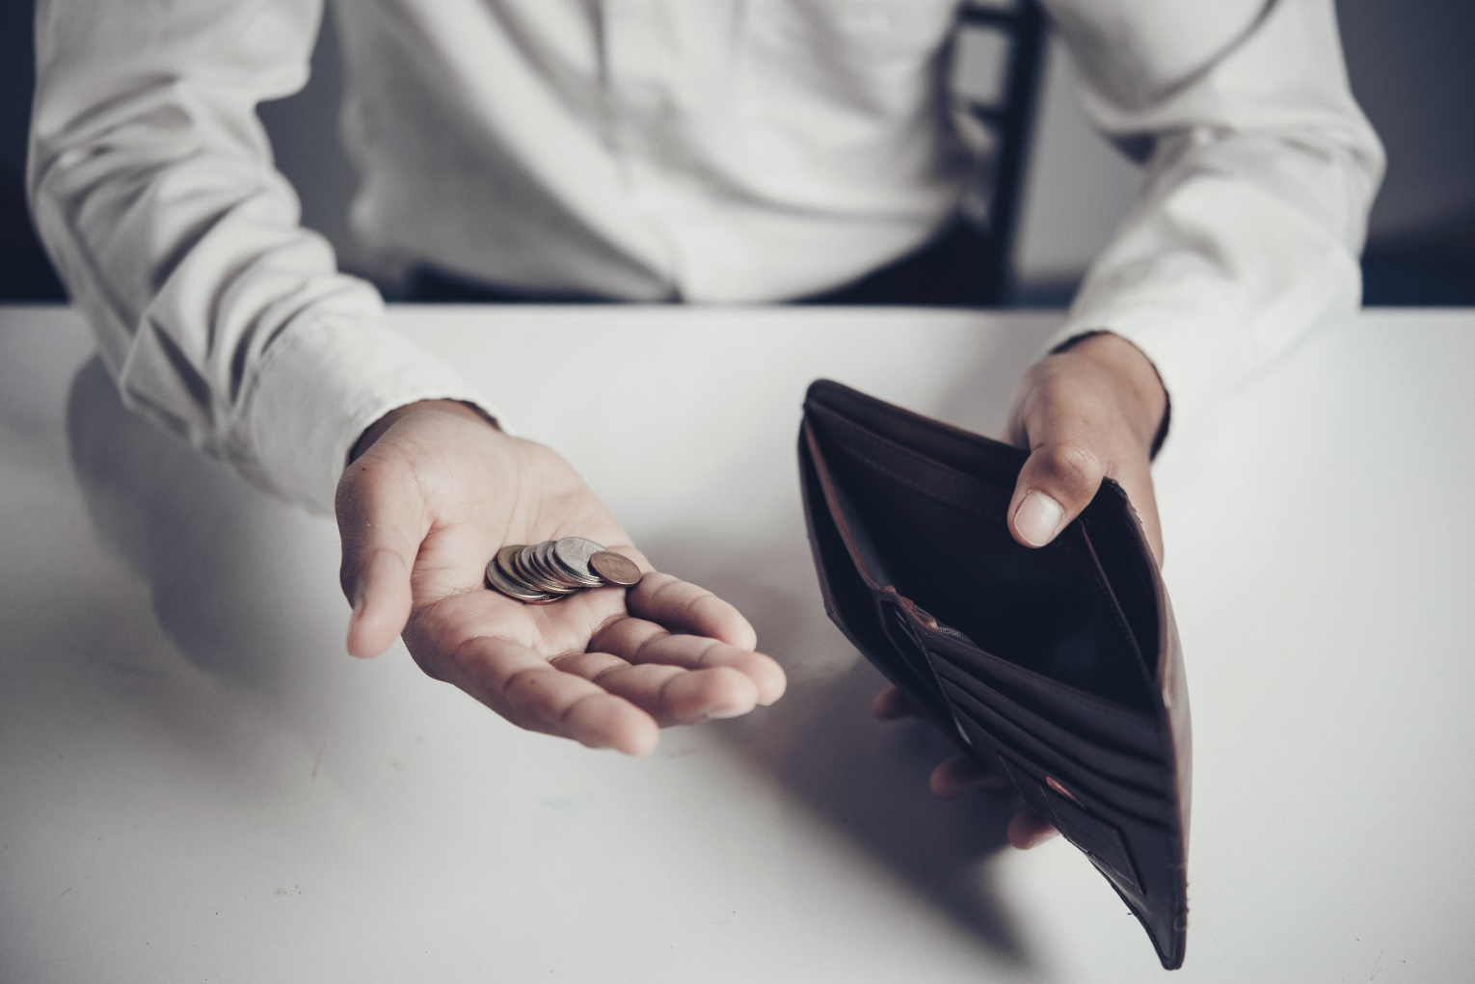
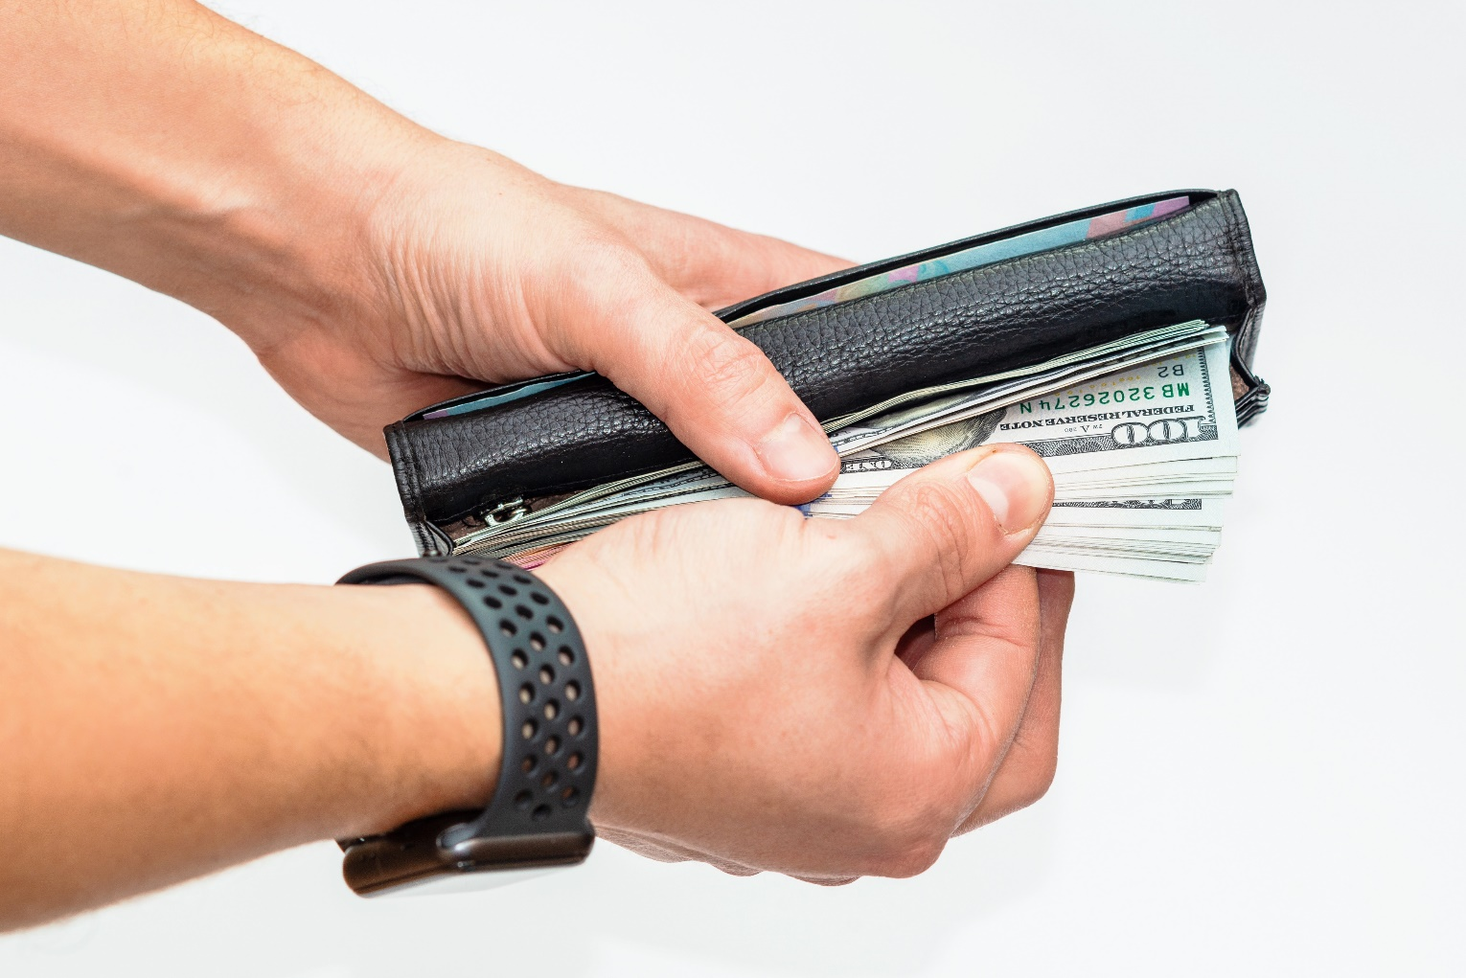

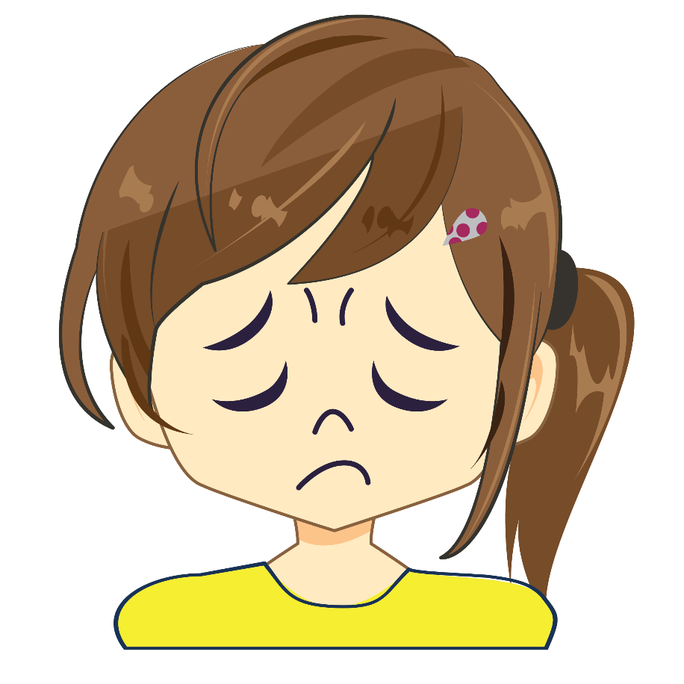
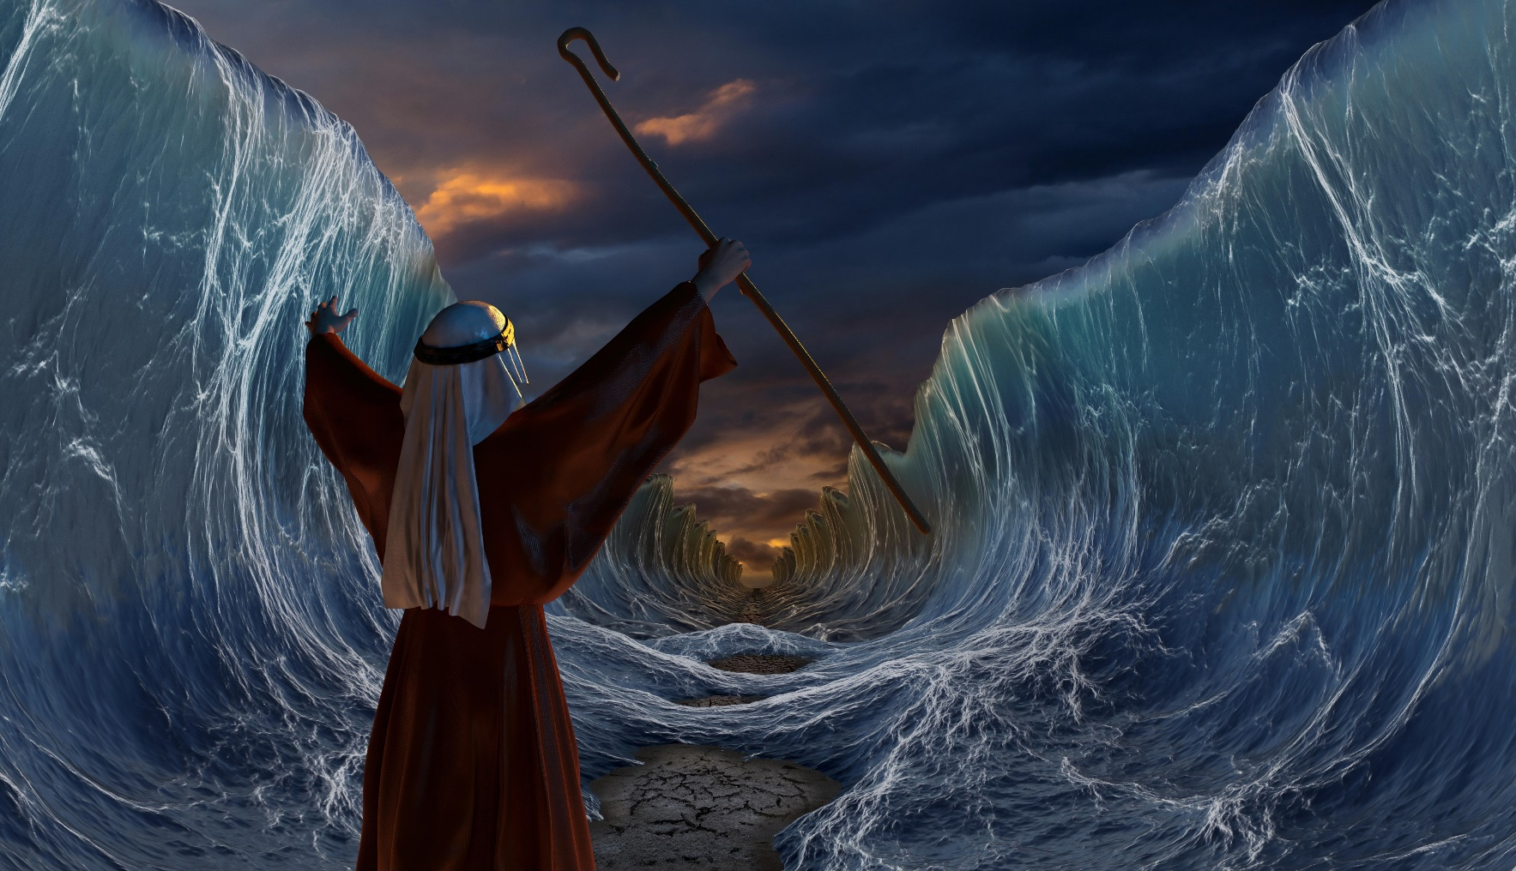
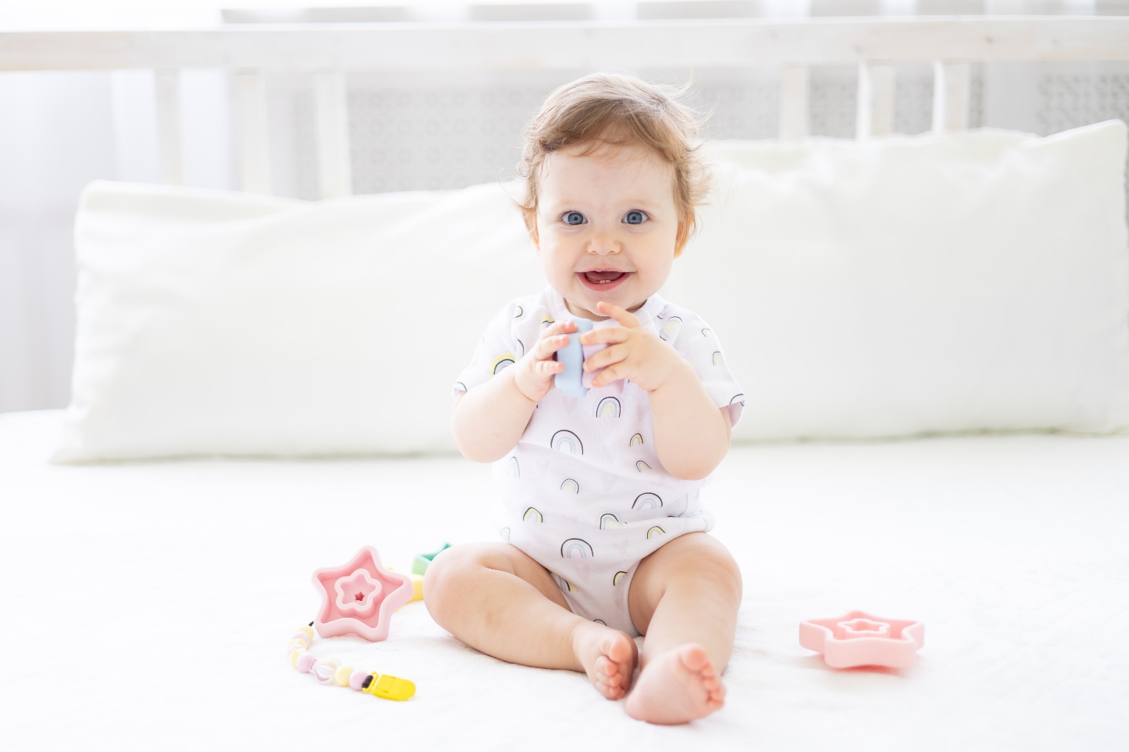
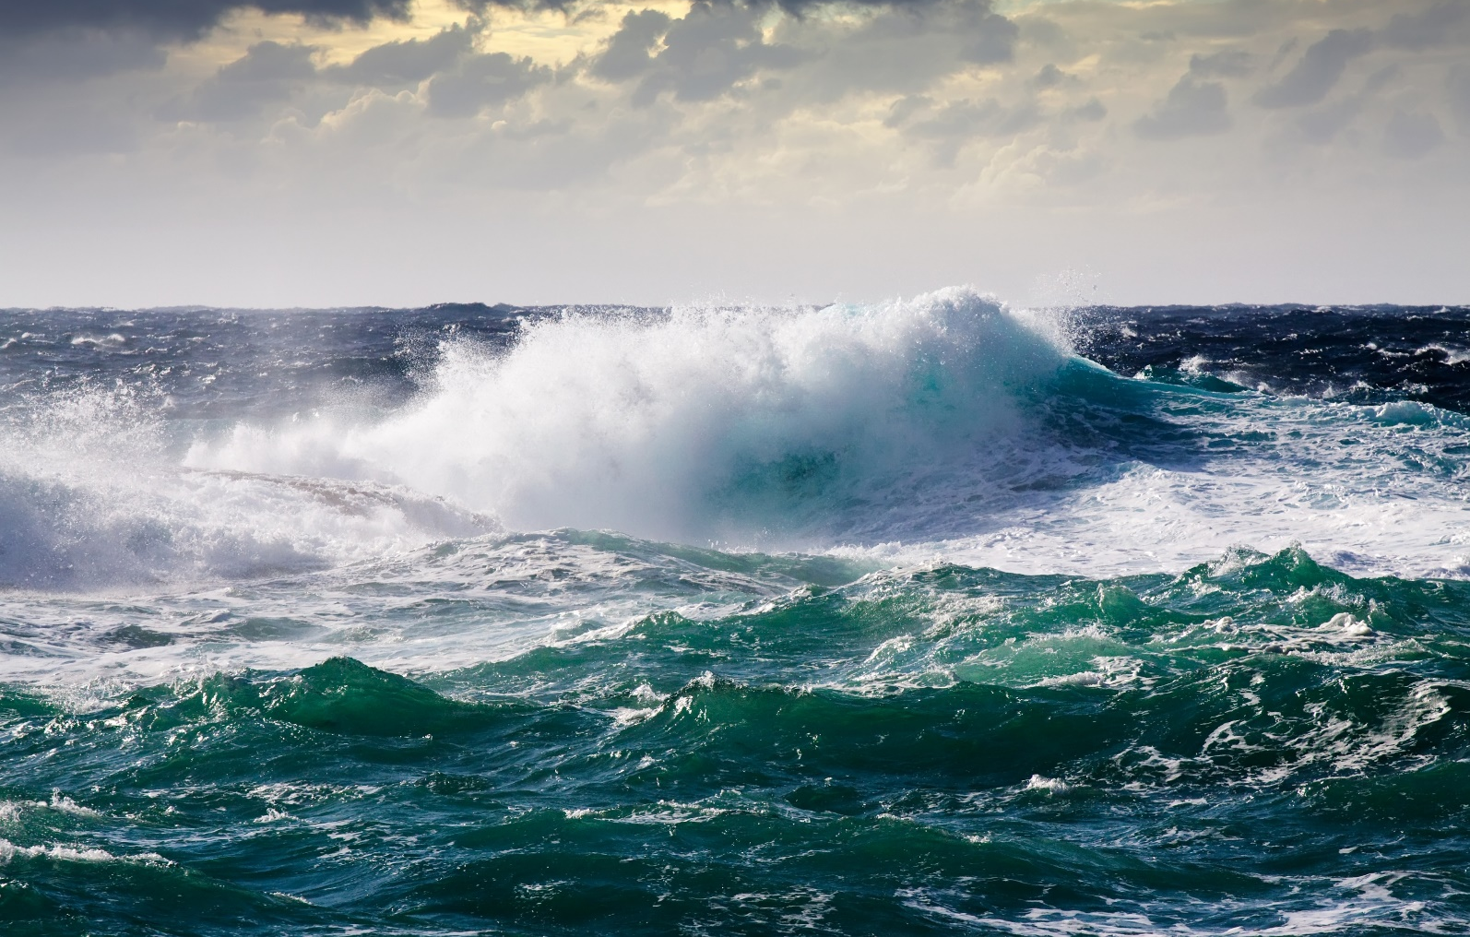
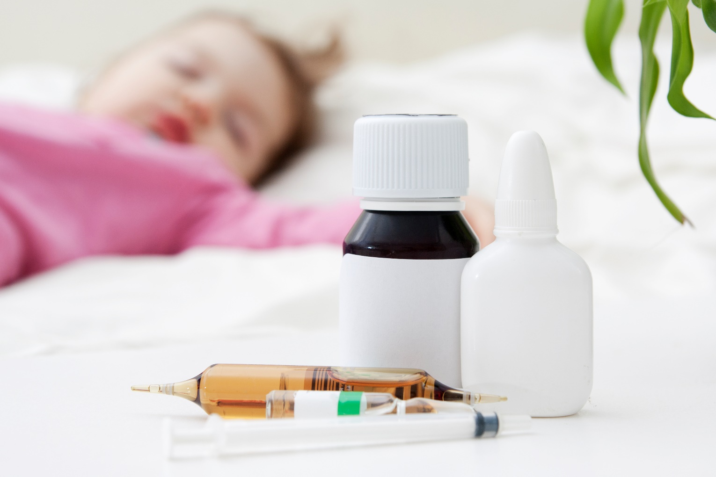
לחצו על התמונות.
מה קורה כאן?
מה משותף לכל האירועים?
פתאום כולן מתקשרות אלי
אף אחת לא רוצה להיות חברה שלי
אלו המטבעות האחרונים בארנק
זכיתי בפיס!
יש כסף לכל מה שצריך
אות הקוד:
האות השונה מכולן כאן...
גילינו את האות.
ממשיכים

Slide 4

לחצו על החנוכיה והדליקו את הנר השני.
לאחר שהדלקתם את הנר – לחצו עליו ושחזרו את ניסי חנוכה...

Slide 5
שם החג רומז על הניסים שארעו בו...
חנוכ"ה
ראשי תיבות:
ח' נרות והלכה כבית הלל.
מה הנס? לזכר מה הנרות?
חנו-כ"ה
ביום כ"ה כסלו חנו מהמלחמה.
מה הנס?
אות הקוד:
אנו בנר השני, לכן ניקח את האות השניה משם החג
גילינו את האות.
ממשיכים

Slide 6

לחצו על החנוכיה והדליקו את הנר השלישי.
לאחר שהדלקתם את הנר – לחצו עליו וגלו: מדוע הנס היה מיותר?

Slide 7


"לא עביד קודשא בריך הוא ניסא למגנא"
הסבירו את המשפט באמצעות לחיצה על הפירוש של המילה המודגשת
לא
נס
הקדוש ברוך הוא
עושה
לחינם

Slide 8
"לא עביד קודשא בריך הוא ניסא למגנא"
הסבירו את המשפט באמצעות לחיצה על הפירוש של המילה המודגשת
הקדוש ברוך הוא
לא
נס
עושה
לחינם

Slide 9
"לא עביד קודשא בריך הוא ניסא למגנא"
הסבירו את המשפט באמצעות לחיצה על הפירוש של המילה המודגשת
לא
הקדוש ברוך הוא
נס
עושה
לחינם

Slide 10
"לא עביד קודשא בריך הוא ניסא למגנא"
הסבירו את המשפט באמצעות לחיצה על הפירוש של המילה המודגשת
עושה
לא
הקדוש ברוך הוא
נס
לחינם

Slide 11
"לא עביד קודשא בריך הוא ניסא למגנא"
הסבירו את המשפט באמצעות לחיצה על הפירוש של המילה המודגשת
נס
עושה
לא
הקדוש ברוך הוא
לחינם

Slide 12
"לא עביד קודשא בריך הוא ניסא למגנא"
הסבירו את המשפט באמצעות לחיצה על הפירוש של המילה המודגשת
לחינם
נס
עושה
לא
הקדוש ברוך הוא
האם ניתן להשתמש בכדי השמן האלו להדלקת המנורה?
לא
כן

Slide 13
בידקו שוב...
"טומאה הותרה בציבור": ישנו כלל בהלכה, לפיו מותרת הקרבת קרבנות בטומאה, ^{כאשר כל הציבור או רובו טמאים.} זאת, למרות האיסור להקריב קרבנות בטומאה.
נסיון נוסף למענה על השאלה

Slide 14
אות הקוד:
האמצע של שמן והאמצע של טמא...
נכון! טומאה הותרה בציבור, ולכן מותר להדליק בשמנים אלו.
גילינו את האות.
ממשיכים

Slide 15

לחצו על החנוכיה והדליקו את הנר הרביעי.
לאחר שהדלקתם את הנר – לחצו עליו וגלו את המיוחד שבמצוות הדלקת נרות חנוכה...

Slide 16

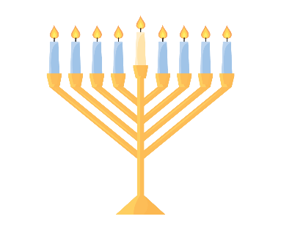
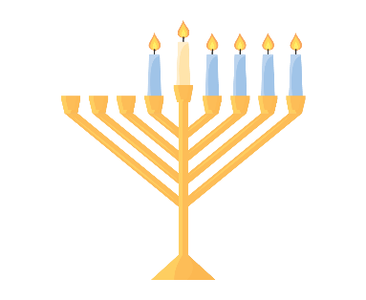
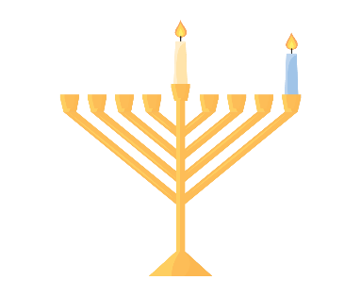
היום השמיני של חנוכה בבית משפחת ישראלי. בבית גרים ההורים ושלושת הילדים שלהם.
כמה נרות הם ידליקו לפי המצוה הבסיסית?
8 נרות
5 נרות
נר אחד

Slide 17
היום השמיני של חנוכה בבית משפחת ישראלי. בבית גרים ההורים ושלושת הילדים שלהם.
כמה נרות הם ידליקו לפי הידור מצוה?
8 נרות
5 נרות
נר אחד

Slide 18
היום השמיני של חנוכה בבית משפחת ישראלי. בבית גרים ההורים ושלושת הילדים שלהם.
כמה נרות הם ידליקו לפי מהדרין מן המהדרין?
8 נרות
5 נרות
נר אחד

Slide 19
היום השמיני של חנוכה בבית משפחת ישראלי. בבית גרים ההורים ושלושת הילדים שלהם.
לפי איזה שיטה נוהגים בבית שלכם?
מהדרין מן המהדרין
הידור מצוה
מצוה בסיסית
אות הקוד:
קחו את האות הראשונה של "מהדרין מן המהדרין" והפכו אותה לאות סופית.
גילינו את האות.
ממשיכים
8 נרות

Slide 20

לחצו על החנוכיה והדליקו את הנר החמישי.
לאחר שהדלקתם את הנר – לחצו עליו ומיינו את המקרים לפי שלושת סוגי הנהגת ה'...

Slide 21
אלו מבין המקרים הבאים מתארים הנהגה טבעית?
גיבורים שניצחו גיבורים במלחמה
הצלחתי במבחן אחרי שלמדתי היטב
שליח שצריך תרומה לפעילות. לתדהמתו הוא קיבל מעבר לכל דמיון- תרומה לבנין שלם.
חולה שהבריא ממחלה שאין לה תרופה, וגם הגריל בלוטו
חולה שהבריא ממחלה שאין לה תרופה
תלמיד מכיתה ב' שיודע לקרוא
חלשים שניצחו גיבורים במלחמה
חלשים שניצחו במלחמה והאויבים נתנו להם פיצויים על הנזקים.
סיימתי לסמן
את כל המקרים

Slide 22
אלו מבין המקרים הבאים מתארים הנהגה ניסית?
גיבורים שניצחו גיבורים במלחמה
הצלחתי במבחן אחרי שלמדתי היטב
שליח שצריך תרומה לפעילות. לתדהמתו הוא קיבל מעבר לכל דמיון- תרומה לבנין שלם.
חולה שהבריא ממחלה שאין לה תרופה, וגם הגריל בלוטו
חולה שהבריא ממחלה שאין לה תרופה
חלשים שניצחו גיבורים במלחמה
תלמיד מכיתה ב' שיודע לקרוא
חלשים שניצחו במלחמה והאויבים נתנו להם פיצויים על הנזקים.
סיימתי לסמן
את כל המקרים

Slide 23
אלו מבין המקרים הבאים מתארים הנהגה מעבר למציאות?
גיבורים שניצחו גיבורים במלחמה
הצלחתי במבחן אחרי שלמדתי היטב
שליח שצריך תרומה לפעילות. לתדהמתו הוא קיבל מעבר לכל דמיון- תרומה לבנין שלם.
חולה שהבריא ממחלה שאין לה תרופה, וגם הגריל בלוטו
חולה שהבריא ממחלה שאין לה תרופה
חלשים שניצחו גיבורים במלחמה
תלמיד מכיתה ב' שיודע לקרוא
אותיות הקוד:
האותיות האדומות
חלשים שניצחו במלחמה והאויבים נתנו להם פיצויים על הנזקים.
סיימתי לסמן
את כל המקרים
גילינו את האות.
ממשיכים

Slide 24
אות הקוד:
האות שערכה בגימטריה הוא פי שניים ממספר הנרות שבחנוכיה
גילינו את האות.
ממשיכים

Slide 25

לחצו על החנוכיה והדליקו את הנר השישי.
לאחר שהדלקתם את הנר – לחצו עליו וגלו את ההבדל בין רוצים לחייבים...

Slide 26
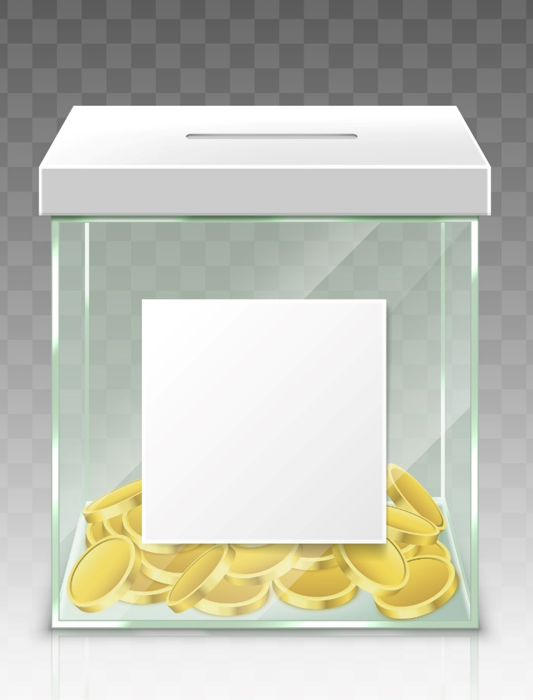

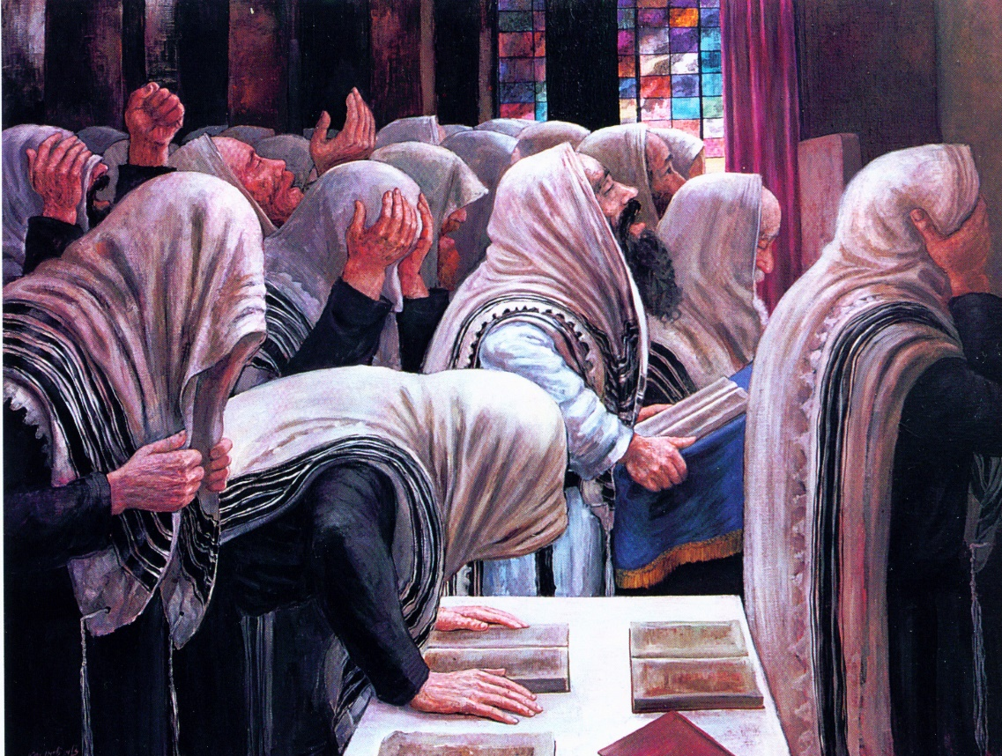
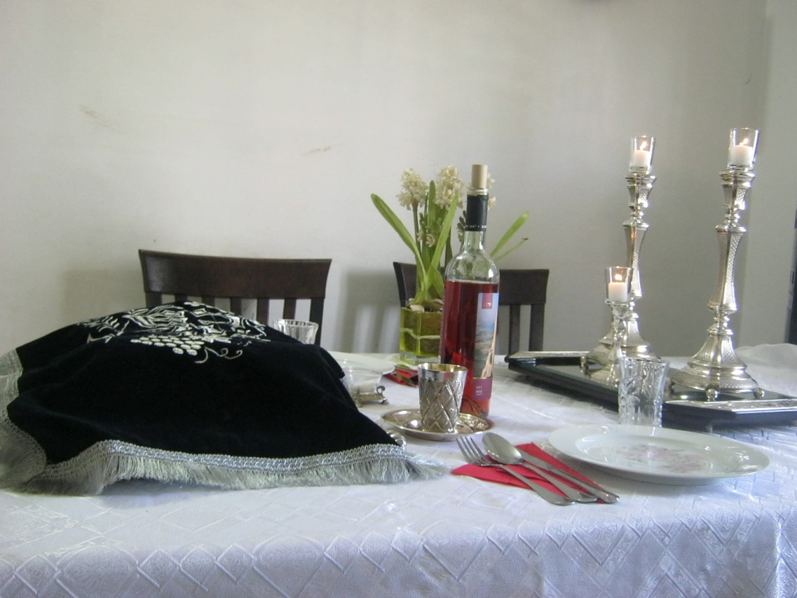
לחצו על כל אחת מהתמונות וגלו את ההבדל בין 'חייבים', 'רוצים' ל'מתמסרים'
אות הקוד:
האות שערכה בגימטריה הוא 60
גילינו את האות.
ממשיכים

Slide 27
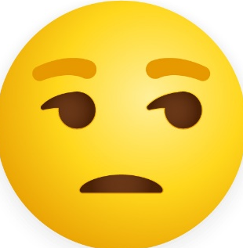


סעודת שבת
מתמסר
רוצה
חייב
אפילו שאני לא אוהב לבשל ולא מבין בעריכת שולחן-
אכין ואטרח לכבוד שבת- בשמחה!
אני מתענג לכבד את השבת- נקנה מפיות מיוחדות,
נכין מאכלים
מיוחדים,
ונגיש אותם
בכלים יקרים.
נכין שולחן
חגיגי
עם
מטעמים לשבת.
לחצו על הדמויות וגלו איך הן מתכוננות לסעודת שבת
חזרה

Slide 28

תפילה
מתמסר
רוצה
חייב
אפילו שקשה לי להתרכז. אני מבין שחשוב להשקיע במצוות התפילה- מתאמץ ומתרכז ומתפלל בשמחה ובחיות!
אני אוהב להתפלל ולהרגיש שה' קרוב אליי!
אני לומד
חסידות לפני התפילה, משקיע בהתבוננות בקטעי התפילה.
אקפיד על
תפילה במנין, אומר כל מילה ואחשוב עליה.
לחצו על הדמויות וגלו איך הן מתכוננות לתפילה
חזרה

Slide 29

אהבת ישראל
מתמסר
רוצה
חייב
תמיד אני יוזם ומארגן. שמחתי מאוד לראות שחבר שלי אירגן מבצע חסד. העיקר שמצוות אהבת ישראל תתקיים- גם אם אני לא המארגן.
יש לי תענוג במצוות אהבת ישראל.
אתמול זכיתי לשמח חבר שהיה עצוב.
אם החבר
יבקש – אשתף אותו במשחק ואתן לו תחושה טובה.
לחצו על הדמויות וגלו איך הן נוהגות באהבת ישראל
חזרה

Slide 30

צדקה
מתמסר
רוצה
חייב
קיבלתי דמי חנוכה. אני רואה שיש בשכונה שלנו מישהו נזקק. דואג שהנזקק יקבל- ממש לא צריך שידעו שאני זה שנותן
אני מחפש לתת כמה שיותר, אני מחפש מי צריך. חשבתי אפילו לארגן 'צרדי'!
אתן מעשר.
לחצו על הדמויות וגלו איך הן נוהגות בנתינת צדקה
חזרה

Slide 31

לחצו על החנוכיה והדליקו את הנר השביעי.
לאחר שהדלקתם את הנר – לחצו עליו וגלו איך זה עובד תמיד...

Slide 32

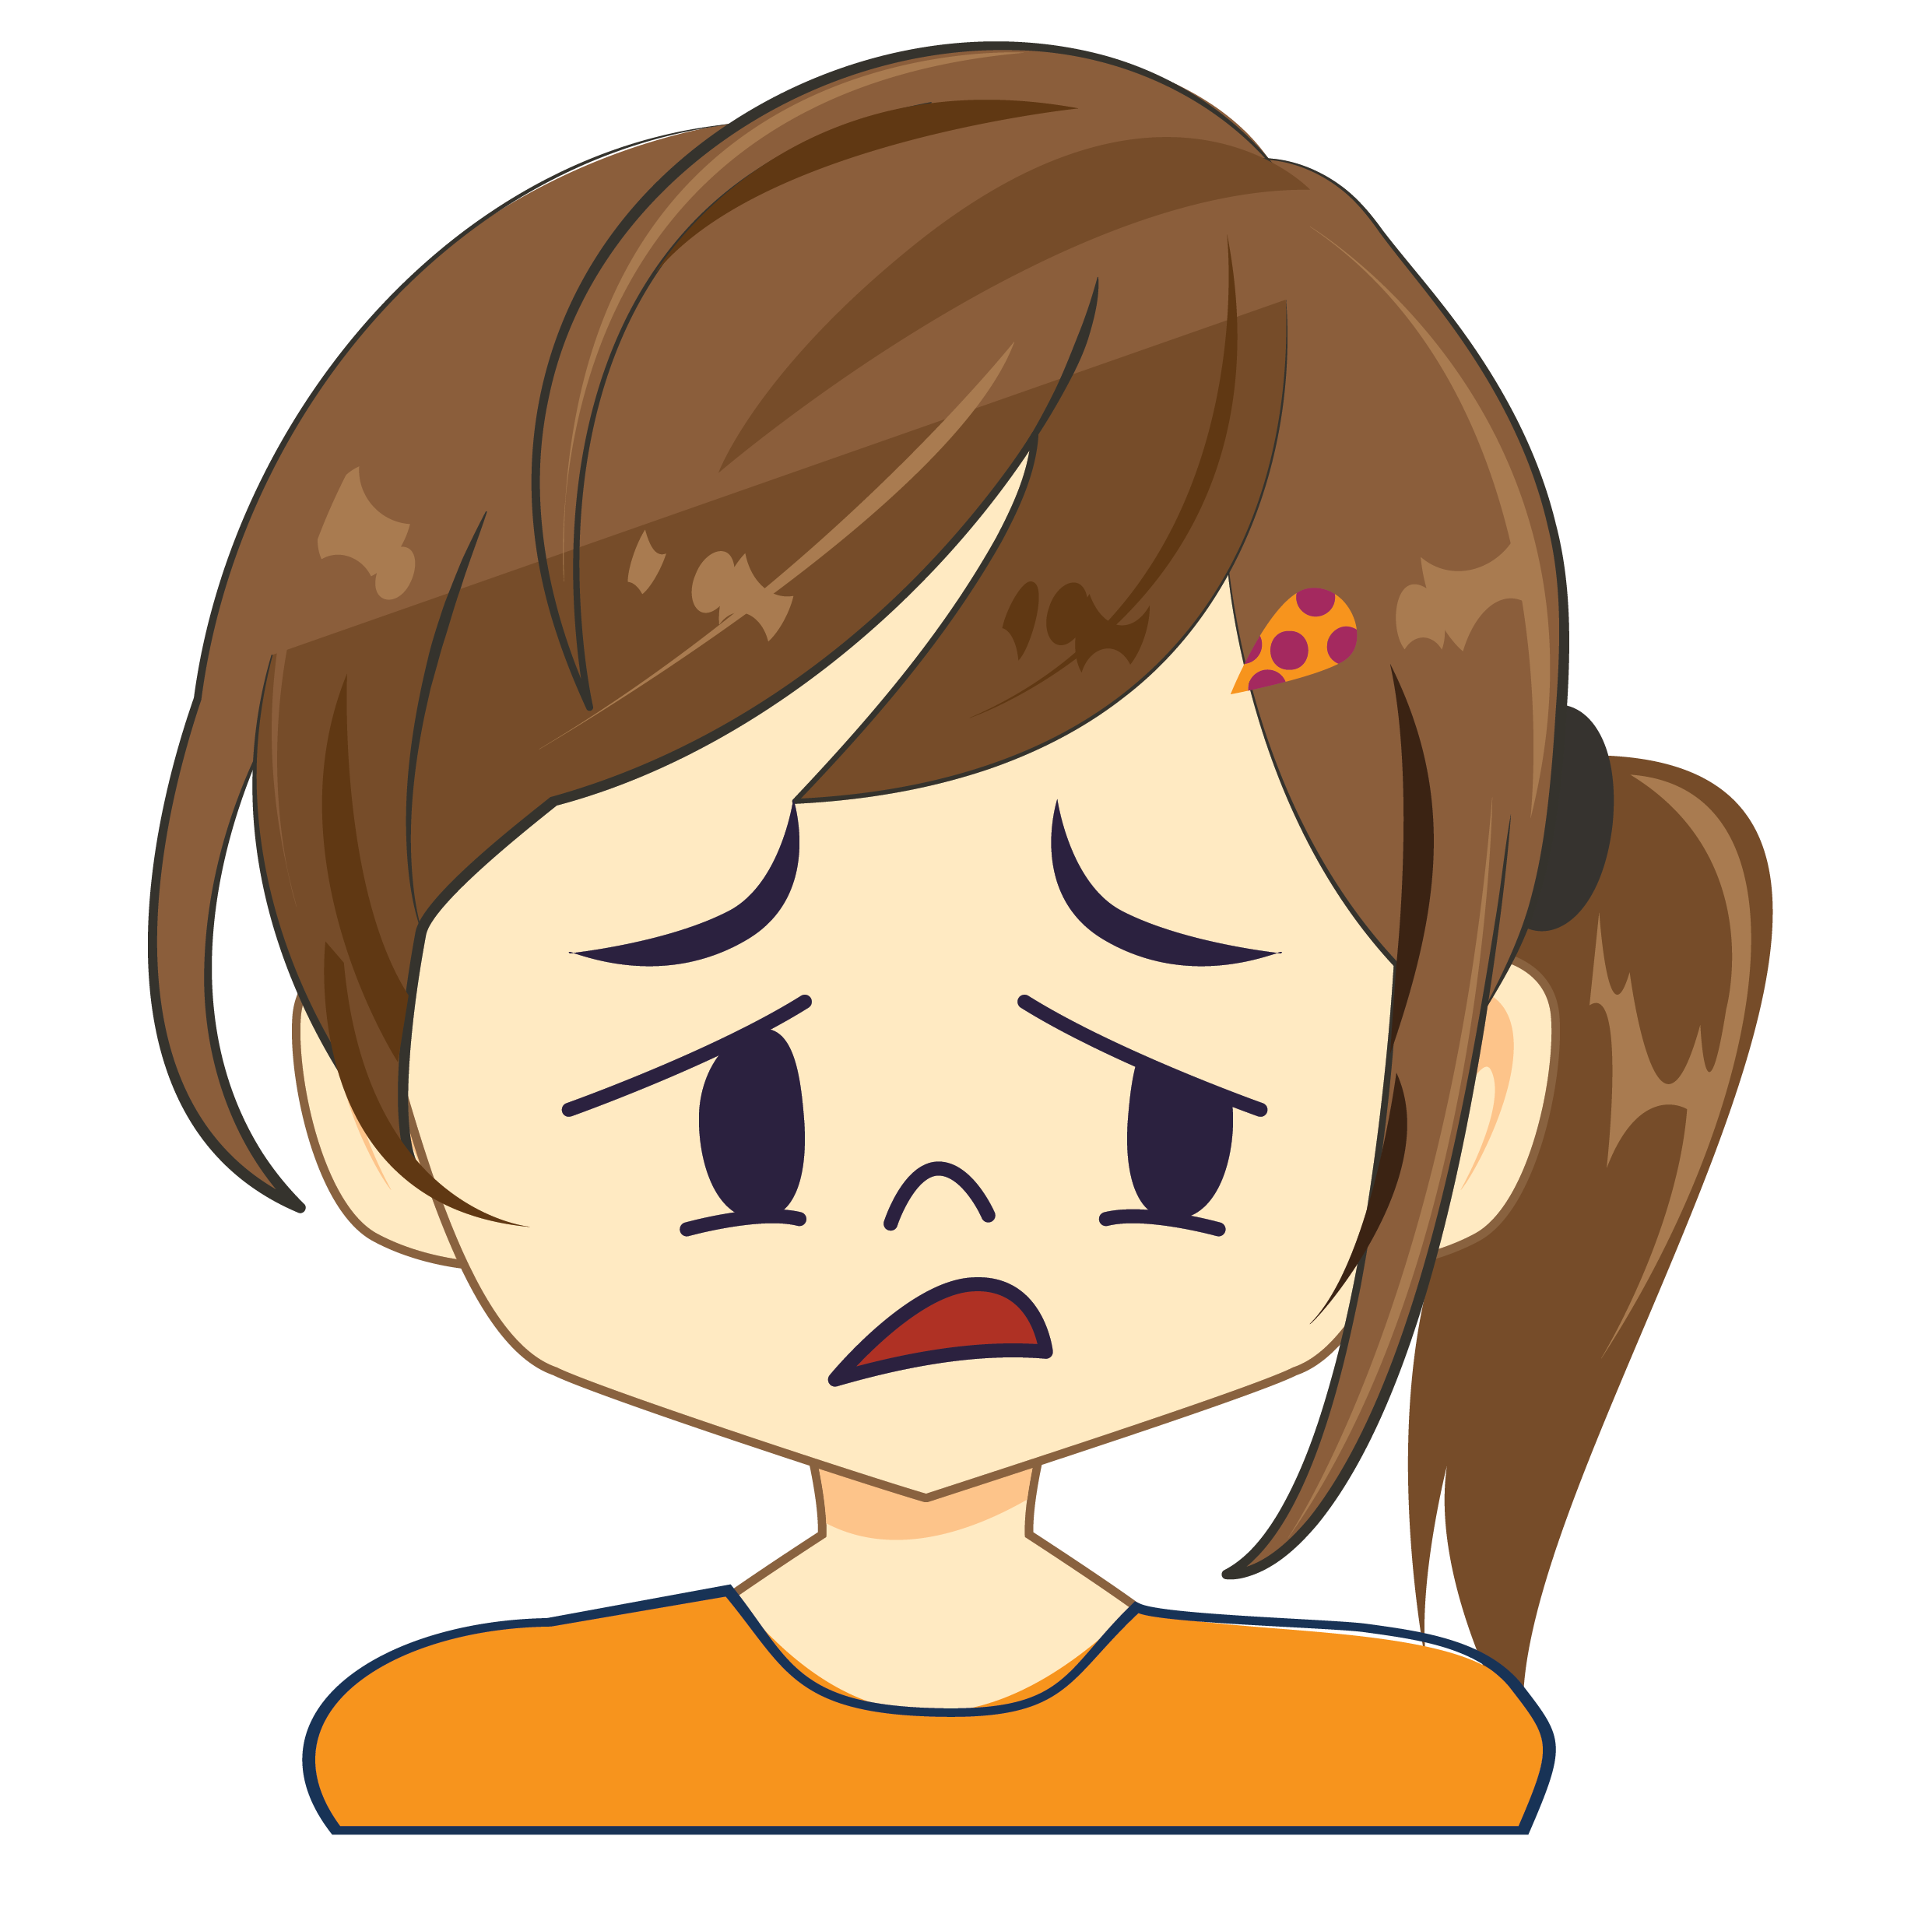
מה הייתם עונים לה?
אני קיבלתי על עצמי הידור בצניעות וקיימתי במסירות נפש ממש, אפילו שהיה לי ממש קשה להוציא מהמלתחה שלי בגדים שכל כך אהבתי והיו צמודים מדי/ קצרים מדי…
אבל לא ראיתי שה' עשה לי נס, החברה הטובה שפגעה בי לא באה לבקש סליחה, ולא חזרנו להיות חברות טובות, אני ממש מרגישה בודדה וקשה לי חברתית…
בדקו את תשובתכם...

Slide 33
"כי לא מ שבותי מ שבותיכם" (ישעיהו פרק נה פסוק ) ה' בו ר את הזמן הכי נכון ואת האופן הכי מתאים לתת לנו את משאלותינו, ולא תמיד זה תואם למ שבות שלנו.
אות הקוד:
האות שחסרה כאן
גילינו את האות.
ממשיכים

Slide 34

לחצו על החנוכיה והדליקו את הנר השמיני.
לאחר שהדלקתם את הנר – לחצו עליו וגלו מהי מסירות נפש אמיתית...

Slide 35
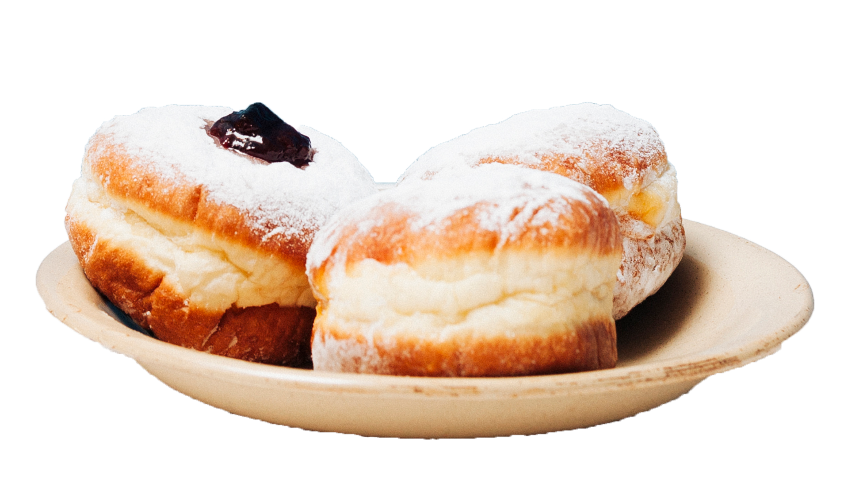
מארגנים ערב לילדים באחד מלילות חנוכה. רצית להיות אחראי על הכיבוד, ובפועל אמרו לך להיות אחראי על רישום הילדים.
איזו תגובה מבטאת מסירות נפש אמיתית? שמור את האות
ט. אלחם על התפקיד שרציתי
פ. אני אעשה את התפקיד שביקשו ממני, אבל אדגיש שאני לא מרוצה מכך
ל. אעשה את התפקיד שנתנו לי בשמחה, מה זה משנה? העיקר שעושים ערב מוצלח לילדים שיפיץ את אור החנוכה
למקרה הבא

Slide 36

אין לך שמן זית להדליק בו את החנוכיה.
איזו תגובה מבטאת מסירות נפש אמיתית? שמור את האות
מ. אני אלך לחנות רחוקה, אבדוק אצל שכני, מכרי, וגם אצל כאלה שלא נעים לי לפנות אליהם, עד שאשיג שמן זית מהודר להדלקת נרות חנוכה
ר. הלכתי לחנות הקרובה, וגם שם לא היה, אין מה לעשות, נדליק בנרות רגילים...
ש. אני אפילו לא מנסה לבדוק בחנות. אין מה לעשות. נדליק בנרות רגילים...
למקרה הבא

Slide 37
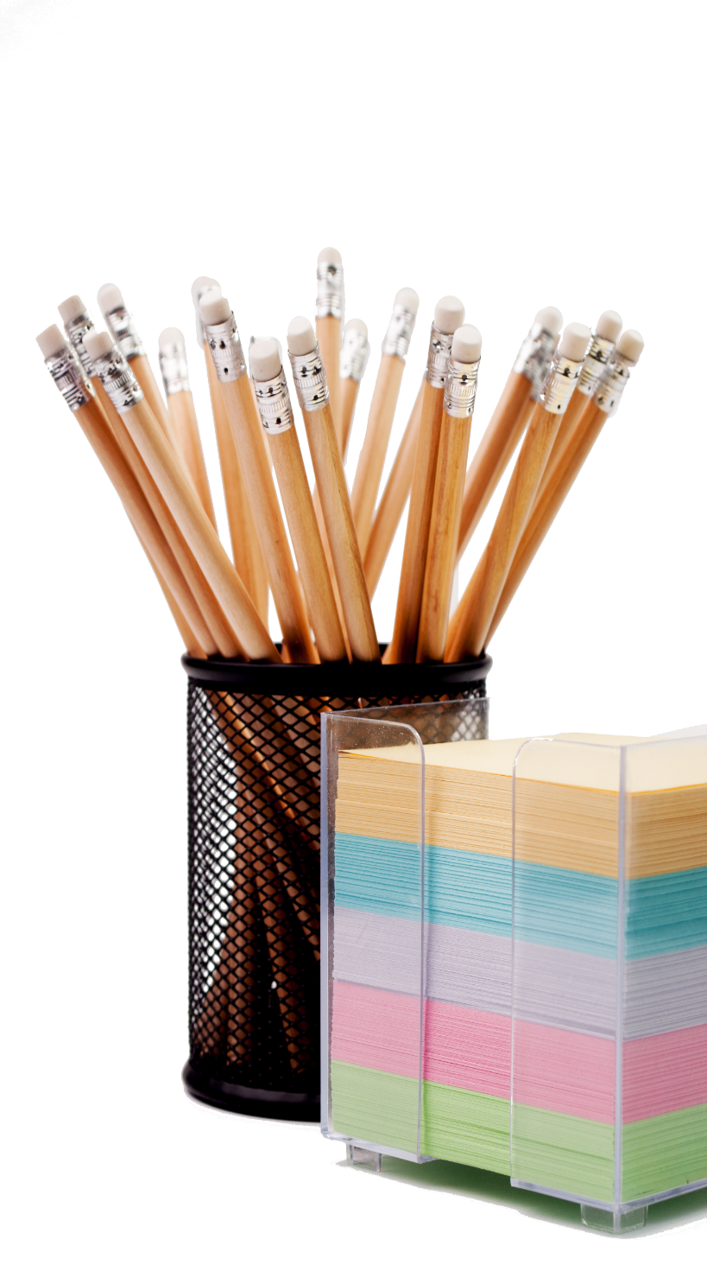
הגיעה עולה חדשה לכיתה, המורה הושיבה אותי לידה כדי שאעזור לה. קבענו שאחר הצהריים אני אלך איתה לחנות כדי לרכוש עבורה כלי כתיבה. כשהגעתי אליה אחר הצהריים התברר לי שהיא הלכה כבר עם גילה - ילדה אחרת מהכיתה.
איזו תגובה מבטאת מסירות נפש אמיתית? שמור את האות
צ. איזה חוצפה מצד גילה, מה היא מתערבת פה בכלל? אני רציתי שידעו שאני לוקחת עליה חסות עד הסוף.
ד. איזה יופי שהיא כבר הסתדרה בלי לחכות לי. אחשוב בינתים על דברים נוספים שניתן לעזור לה.
ע. חבל שהצעתי לה בכלל. פעם אחרת - אם היא תבקש אז אעזור לה ואם לא אז לא.
לסיום

Slide 38
אות הקוד:
מה יצא מכל האותיות שאספתם במקרים?
גילינו את האות.
ממשיכים

Slide 39
כל אותיות הקוד בידינו!
שבצו כל אות במקום המתאים:
4
5
8
8
1
7
3
4
5
6
5
2
לבדיקת התשובה

Slide 40
כל אותיות הקוד בידינו!
שבצו כל אות במקום המתאים:
ם
י
ל
ל
ו
ח
מ
ם
י
ס
י
נ

